Slide 1
USB, Firewire, Thunderbolt
Złącza uniwersalne

Slide 2
USB - Universal Serial Bus
komputerowe złącze komunikacyjne zastępujące stare porty szeregowe i porty równoległe. Zostało opracowane przez firmy Microsoft, Intel, Compaq, IBM i DEC.

Slide 3

USB

Slide 4
Architektura
Architektura USB składa się z serwera (hosta), wielu portów USB oraz urządzeń do nich podłączonych.
Host USB może zarządzać wieloma kontrolerami, a każdy kontroler może udostępniać jeden lub więcej portów USB.
Urządzenia można łączyć ze sobą tworząc sieć o topologii drzewa wykorzystując do tego koncentratory USB.
Mogą być one połączone ze sobą kaskadowo, tworząc nawet pięciopoziomową strukturę drzewiastą.
W całej sieci można podłączyć do 127 urządzeń USB, jednak ze względu na pobór mocy ich liczbę trzeba ograniczyć.

Slide 5
Połączenie
Ważną cechą USB jest to, iż magistrala wymaga obecności dokładnie jednego kontrolera magistrali, którego rolę pełni host. Uniemożliwia to wykonanie bezpośredniego połączenia dwóch komputerów (wymagany jest przewód ze specjalnym układem) ani bezpośredniego połączenia ze sobą urządzeń peryferyjnych (w tym przypadku brak kontrolera).

Slide 6
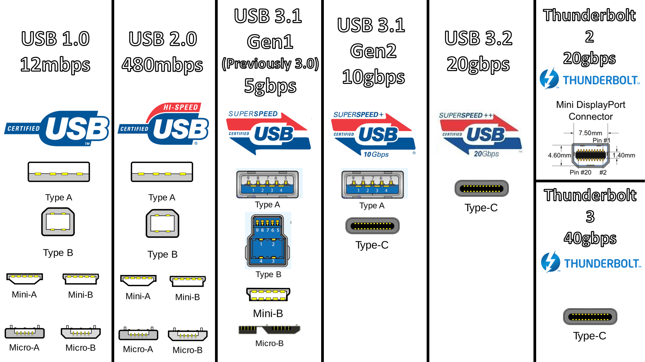
Wersje

Slide 7
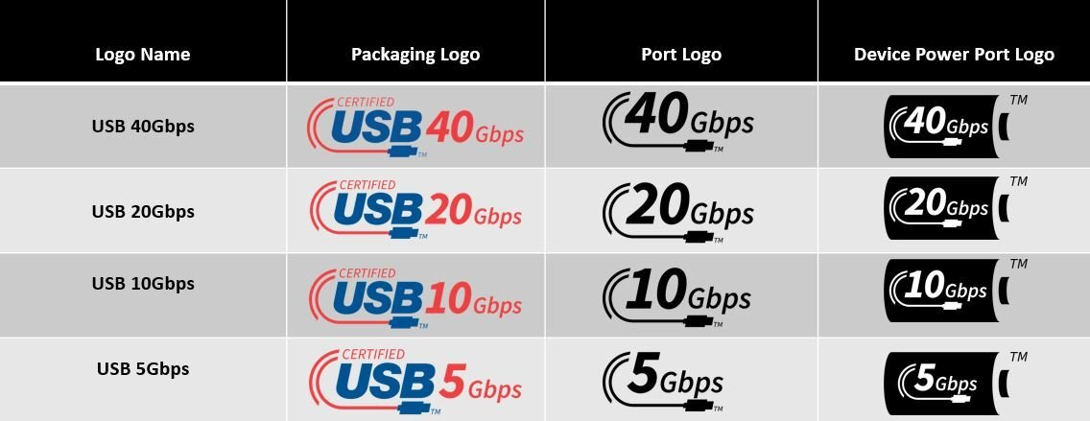

Slide 8
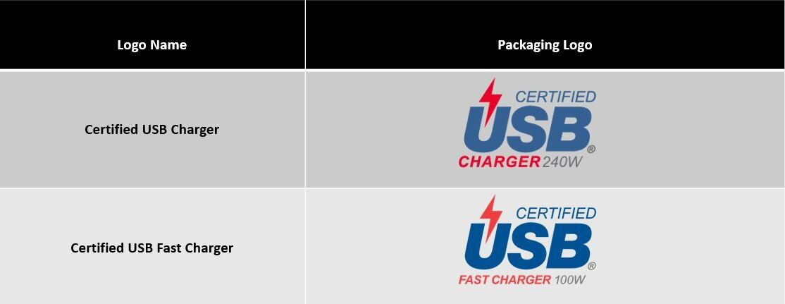

Slide 9
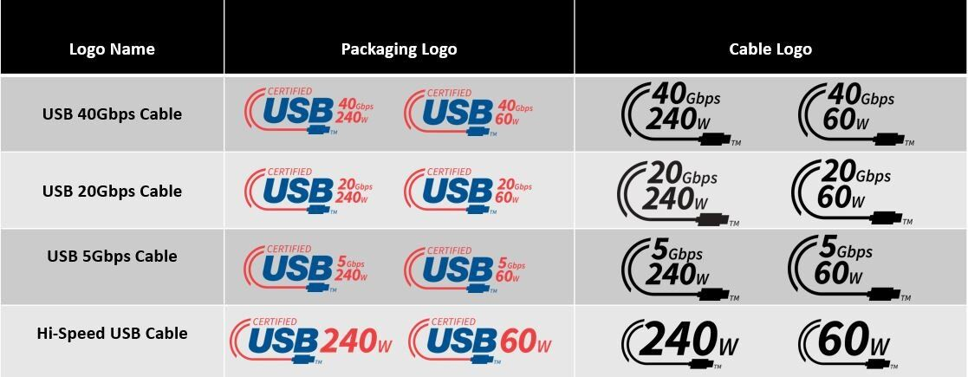

Slide 10
Wersje
USB 1.1 Urządzenia spełniające warunki tej specyfikacji mogą pracować z szybkością (full speed) 12 Mbit/s (1,5 MB/s) i (low speed) 1,5 Mbit/s (0,1875 MB/s).
USB 2.0 (high speed) Urządzenia zgodne z warunkami nowej specyfikacji mogą pracować z maksymalną szybkością 480 Mbit/s (60 MB/s). Rzeczywista szybkość zapisu kształtuje się w granicach od 25 do 30 MB/s, a odczytu od 30 do 42 MB/s. Jest to głównie spowodowane tym, że transmisja danych przez port odbywa się w trybie half duplex na jednej parze przewodów.
USB 3.1 Gen 1 (superspeed) (wcześniej noszący nazwę USB 3.0) Urządzenia zgodne z warunkami nowej specyfikacji mogą pracować z szybkością 5 Gbit/s. W transmisji stosuje się kodowanie 8b/10b, przez co rzeczywista przepustowość łącza danych wynosi 4 Gbit/s (500 MB/s). Nowy standard oprócz standardowych przewodów (dla kompatybilności w dół z USB 2.0 i 1.1) do szybkich transferów wykorzystuje dwie dodatkowe, ekranowane pary przewodów w full duplex.
USB 3.1 Gen 2 (superspeed+) Standard ogłoszony 31 lipca 2013. Do powszechnego użytku wszedł w 2015 roku. Prędkość maksymalna to 10 Gbit/s, a moc może wynosić 100 W. Standard 3.1 jest kompatybilny wstecz.

Slide 11
Przewody
Przewód | Numer | Sygnał | Opis
czerwony | 1 | V_{BUS} | zasilanie +5 V (maks. 0,9 A)
biały | 2 | D- | transmisja danych Data-
zielony | 3 | D+ | transmisja danych Data+
czarny | 4 (5 w mikro- i mini-USB) | GND | masa
fioletowy | 5 | SSRX- | odbiór danych USB 3.0
pomarańczowy | 6 | SSRX+ | odbiór danych USB 3.0
czarny | 7 | GND DRAIN | masa USB 3.0
żółty | 8 | SSTX- | nadawanie danych USB 3.0
niebieski | 9 | SSTX+ | nadawanie danych USB 3.0

Slide 12
Przewody
Transmisja odbywa się przy wykorzystaniu dwóch przewodów (zielonego Data+ i białego Data-). Magistrala zawiera również linię zasilającą (czerwony +5 V DC i czarny przewód – masa) o napięciu 5 V i maksymalnym poborze prądu 0,5 A dla USB 2.0 i USB 1.1 w trybie charging ports (standardowo 0,5 A dla USB 1.1/2.0). W starszych płytach głównych występuje zamiast czterech pięć styków dla każdego gniazda USB; piąty styk należy połączyć z czarnym przewodem GND płytki z gniazdem. Uwaga. W przypadku wtyczek USB mini i micro (jak na powyższym zdjęciu wtyczki zawierające 5 styków) schemat połączeń wygląda nieco inaczej niż zawarty w tabeli poniżej. W mini i micro USB styk oznaczony jako 4 pozostaje niepodłączony (NC), styk o numerze 5 stanowi GND (przewód czarny).
Czasem można spotkać się z następującymi kolorami przewodów: niebieski, pomarańczowy, zielony, biały. Wówczas kolor biały odpowiada czerwonemu (według powyższego schematu jest to przewód nr 1), zielony – biały albo żółty (według powyższego schematu jest to przewód nr 2), pomarańczowy – zielony (według powyższego schematu jest to przewód nr 3), niebieski – czarny (według powyższego schematu jest to przewód nr 4). W niektórych przypadkach przewód czarny (na powyższym schemacie oznaczony nr 4.) znaczony jest kolorem białym, natomiast kolor biały (przewód nr 2 na schemacie) bywa zastępowany niebieskim.

Slide 13
Napięcia
Typ | Natężenie | Napięcie | Moc
USB 1.x i 2.x | 500 mA | 5 V | 2.5 W
USB 3.x | 900 mA | 5 V | 4.5 W
USB Battery Charging (BC 1.2) | 0.5–1.5 A | 5 V | 2.5–7.5 W
USB-C | 500/900 mA | 5 V | 2.5/4.5 W
 | 1.5 A | 5 V | 7.5 W
 | 3 A | 5 V | 15 W
USB Power Delivery | 2 A | 5 V | 10 W
 | 1.5 A | 12 V | 18 W
 | 3 A | 12 V | 36 W
 | 5 A | 12 V | 60 W
 | 3 A | 20 V | 60 W
 | 5 A | 20 V | 100 W

Slide 14
Firewire
FireWire to standard łącza szeregowego umożliwiającego szybką komunikację i synchroniczne usługi w czasie rzeczywistym. Opracowany w roku 1995 dla komputerów osobistych i cyfrowych urządzeń optycznych. Rozwijany przez firmę Apple Inc. Jest zdefiniowany w dokumencie IEEE 1394.
Magistrala ta w okrojonej wersji wykorzystywana jest przez firmę Sony pod nazwą i.Link oraz przez Texas Instruments jako Lynx. Natomiast firma Creative Technology opisuje złącze jako SB1394, a przez inne firmy jako DV link. Zmiana nazwy ma na celu uniknięcie opłat licencyjnych, ale wszystkie te złącza są ze sobą zgodne z wyjątkiem różnych wtyczek i braku linii zasilania.
FireWire jest szeregową magistralą ogólnego przeznaczenia, jednak ze względu na promowanie jej przez Apple jako wyjątkowo multimedialnej oraz ze względu na powszechne stosowanie w kamerach jest kojarzona prawie wyłącznie z kamerami cyfrowymi. Obecnie popularne stało się używanie FireWire w profesjonalnych kartach muzycznych i innym sprzęcie audio.

Slide 15
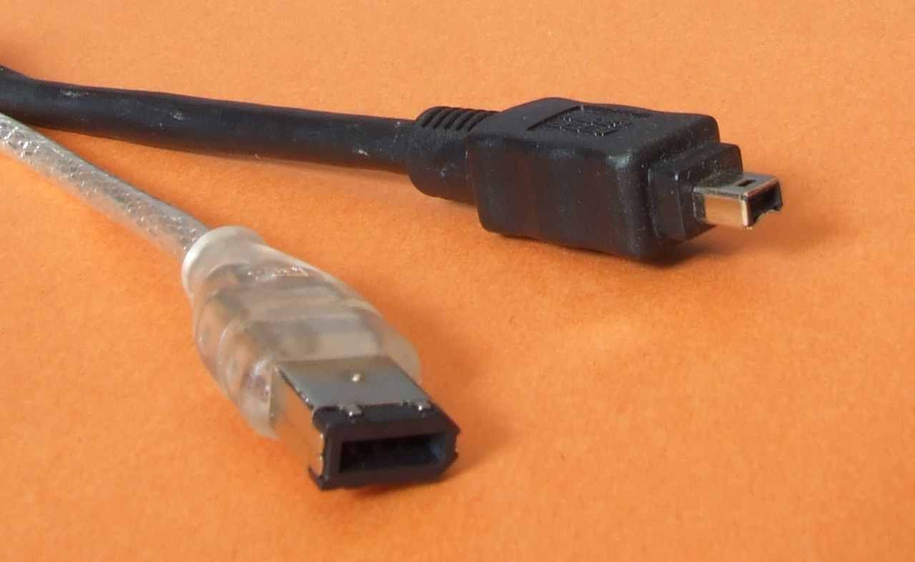
FireWire

Slide 16
Transmisja
Nazwa FireWire obejmuje kilka standardów komunikacji zapewniających transfer rzędu: 100, 200, 400, 800 Mbit/s.
Najnowsza specyfikacja zapewnia również przesył z prędkością do 1600 i 3200 Mbit/s.
Długość kabla ograniczona jest do ok. 4,5 metra, natomiast wersja optyczna ok. 1000 metrów. Długość kabla ograniczona jest do 4,5 metra, ale można stworzyć specjalne połączenia nawet 16 odcinków kabla, co daje efektywną długość 72 metrów.
Transmisja odbywa się za pomocą dwóch par przewodów (TPA+ i TPA- oraz TPB+ i TPB-), dodatkowo interfejs wyposażony jest w linię zasilającą (masa i nieregulowane napięcie dodatnie 30 V bez obciążenia).
Najnowszy standard S3200 przewiduje również wykorzystanie połączeń optycznych, co umożliwia transfer 3,2 Gbit/s i uzyskanie długości ponad 100 m, natomiast przy wykorzystaniu standardowej skrętki 5. kategorii możliwe jest uzyskanie 100 Mbit/s i odległości 100 m.

Slide 17
Architektura
Standard umożliwia połączenie do 63 urządzeń peryferyjnych w strukturę drzewiastą (w odróżnieniu od liniowej struktury SCSI). Pozwala urządzeniom na bezpośrednią komunikację, na przykład skanerowi i drukarce, bez używania pamięci lub CPU komputera. Obsługuje plug-and-play i hot-swap. Sześciożyłowy kabel (w wersji z zasilaniem) jest nie tylko wygodniejszy niż kabel SCSI, ale dopuszcza użycie mocy do 60 W, co umożliwia rezygnację z zewnętrznych źródeł zasilania w przypadku urządzeń o niewielkim zapotrzebowaniu na energię elektryczną. W wersji bez zasilania wykorzystywane są kable 4-żyłowe i mniejsze wtyki.

Slide 18
Porównanie
Porównanie | FireWire | USB 2.0 | USB 3.0
Szybkość transferu | do 400, 800, 1600 lub 3200 Mb/s | do 480 Mb/s | do 4800 Mb/s
Kontroler nadrzędny | nie wymagany | wymagany | wymagany
Obciążanie procesora | tak, niewielkie | tak, niewielkie | tak, niewielkie
Topologia | sieć rozgałęziona | gwiazda | gwiazda
Maksymalna długość kabla | 4.5 m | 5 m
Maksymalna odległość między urządzeniami | 72 m (16 czteroipółmetrowych odcinków kabla w łańcuchu) | 10 m (dwa pięciometrowe odcinki)
Maksymalna liczba urządzeń | 63 | 127 (+ kontroler magistrali) | 127
Skalowalność | tak | tak | tak
Plug and Play | tak | tak | tak
Hot plug | tak | tak | tak
zasilanie | tak, 12 lub 30 V, do 60 W | tak, 5 V, do 2,5 W | tak, 5 V, do 4,5 lub 7,5 albo 9 W

Slide 19
Thunderbolt
Standard przewodów, złączy i protokołów służących do łączenia różnych urządzeń elektronicznych. Złącze pozwala na przesyłanie danych z prędkością do 10 Gb/s, z możliwością późniejszego zwiększenia do 100 Gb/s w przyszłości. Chociaż aktualnie w sprzedaży nie ma nośników, które obsłużyłyby taką prędkość, teoretycznie przy 10 Gb/s pełnometrażowy film zapisany w standardzie Blu-Ray można przesłać w 30 sekund[.

Slide 20
Użyteczność
Standard z założenia jest następcą popularnych magistral, takich jak USB, FireWire czy HDMI, powstał z połączenia DisplayPort i wyprowadzonej na zewnątrz magistrali PCI Express x4, co umożliwia podłączanie za jego pomocą typowych kart rozszerzeń (jak karty graficzne), kontrolerów RAID czy monitorów. Teoretycznie jeden kabel światłowodowy w standardzie Thunderbolt mógłby zastąpić 50 kabli miedzianych.

Slide 21
WykoRZystanie
Intel rozpoczął dystrybucję Thunderbolt na początku 2011. Początkowo port Thunderbolt można było znaleźć w MacBookach Pro, MacBookach Air oraz w komputerach iMac i Mac Mini. W 2012 roku trafił do pecetów jako wyposażenie platformy Centrino "Chief River". Acer i Lenovo jako pierwsi producenci pecetów wprowadzili Thunderbolt w swoich komputerach. Również najwięksi producenci płyt głównych tacy jak Intel, Asus i MSI wprowadzili do oferty modele z portami Thunderbolt. W czerwcu 2013 roku Intel zaprezentował standard Thunderbolt 2 (nazwa kodowa Falcon Ridge) o przepustowości 20 Gbps i obsługujący strumieniowanie wideo w standardzie 4K.

Slide 22
Charakterystyka
prędkość 10 Gb/s, 20 Gb/s dla Thunderbolt 2, 40 Gb/s dla Thunderbolt 3 [przez kabel światłowodowy do 100 Gb/s] (na odległość do 100 metrów),
równoczesne połączenie z wieloma urządzeniami,
wiele protokołów,
równoczesny transfer w obydwie strony,
implementacja quality of service

Slide 23
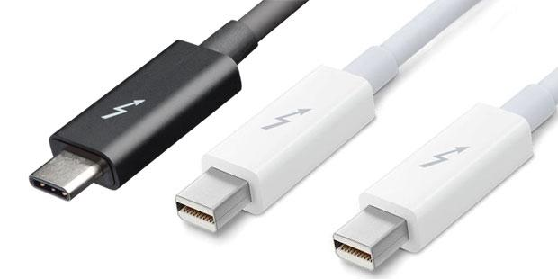
Thunderbolt

